Slide 1
第二章 门电路
2.1 数字信号基础
2.2 半导体器件的开关特性
2.3 基本逻辑门电路
2.4 TTL集成门电路
2.5 CMOS集成门电路
2.6 TTL电路与CMOS电路之间的接口电路

Slide 2
2.1 数字信号基础
2.1.1 脉冲信号
2.1.2 逻辑电平与正、负逻辑
返回

Slide 3
2.1.1 脉冲信号
脉冲信号有许多种，持续时间短暂 ，图2-1是最常见的矩形波和尖顶波。由于电路中晶体管的结电容和电路中分布电容、电感的影响，实际波形的边沿并不如图2-1中的波形那样理想。图2-2是实际的矩形波。
返回

Slide 4
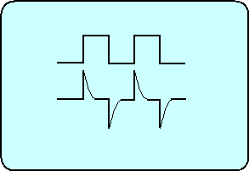
图2-1 矩形波和尖形波 返回

Slide 5
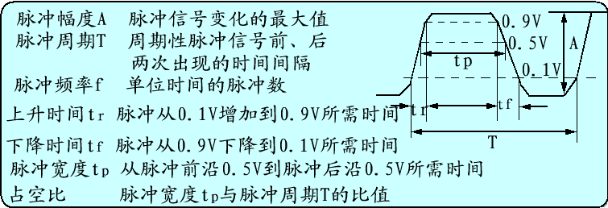
图2-2 实际的矩形波 返回

Slide 6
2.1.2 逻辑电平与正、负逻辑
1.逻辑电平
在数字电路中，用逻辑电平来表示逻辑变量的逻辑状态0和1。逻辑电平有高电平（H）和低电平（L）之分，高电平表示一种状态，而低电平则表示另一种不同的状态，它们表示的都是一定的电压范围，而不是一个固定不变的值。例如在TTL电路中，常常规定标准高电平V_{H}=3.6V，标准低电平为V_{L}=0.2V。然而从0～0.8V都算作低电平，从2～5V都算作高电平，超出这一范围才是不允许的，它不仅会破坏电路的逻辑关系，而且还可能损坏器件。图2-3表示TTL逻辑电平的电压变化范围。

Slide 7
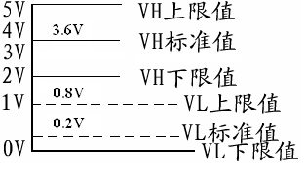
图2-3 TTL逻辑低电平

Slide 8
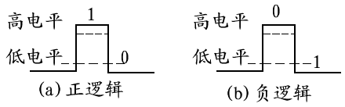
2．正逻辑和负逻辑
正逻辑和负逻辑是对逻辑1和逻辑0所表示的逻辑电平的一种约定。用高电平表示逻辑1，用低电平表示逻辑0，这是正逻辑；反之，如果用高电平表示逻辑0，用低电平表示逻辑1，这是负逻辑，如图2-4所示
图2-4 正、负逻辑
返回

Slide 9
2.2 半导体器件的开关特性
在数字逻辑电路中，获得高、低电平的方法如图2-5所示。u_{i}用来控制开关S的接通与断开。当S接通时，输出为低电平；当S断开时，输出为高电平。在数字电路中，这个开关通常是由二极管、三极管和场效应管等电子元件来实现的，称为电子开关。

Slide 10
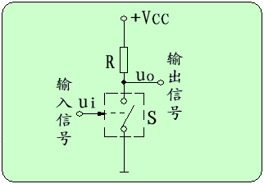
图2-5 获得高、低电平的基本方法

Slide 11
2.2.1 二极管的开关特性
2.2.2 三极管的开关特性
2.2.3 MOS管的开关特性
返回

Slide 12
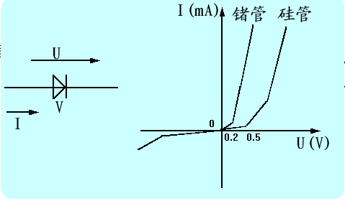
2.2.1 二极管的开关特性
二极管具有单向导电性，加正向电压导通，加反向电压截止，可作为开关元件使用。图2-7是二极管的伏安特性 。
图2-7

Slide 13
由伏安特性可知，二极管的正向特性存在一个死区电压，硅管约为0.5V，锗管约为0.2V。当正向电压小于死区电压时，外电场不足以克服PN结的内电场，这时的正向电流几乎为零，二极管相当于断开；当正向电压大于死区电压时，内电场被大大削弱，电流随电压的增加而快速增加。正向电流在一定的范围时，硅管的压降可视为0.7V，锗管的压降可视为0.3V，如同一个开关闭合一样。有时为考虑问题方便，忽略二极管的正向压降，将它视为理想二极管。

Slide 14
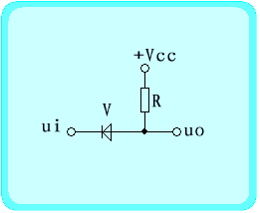
图2-8是二极管的开关电路，用u_{i}的高、低电平控制二极管的开关状态。当u_{i}为高电平时，u_{o}为高电平；当u_{i}为低电平时，u_{o}为低电平。
图2-8 二极管开关电路

Slide 15
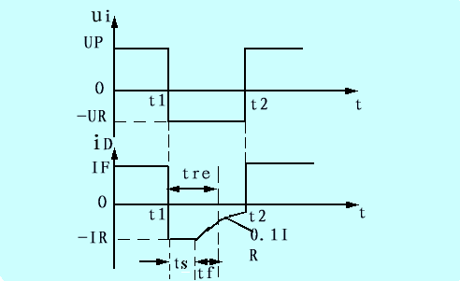
二极管的开关特性，主要表现在正向导通与反向截止两种状态转换过程中所具有的特性，如图2-9所示。
图2-9 二极管的开关特性

Slide 16
当二极管外加电压从反向电压转变为正向电压时，二极管也将从截止转换为正向导通，这一过程所需的时间称为二极管的开通时间，这一时间较短，通常忽略不计。当二极管外加电压从正向电压转变为反向电压时，二极管将从导通转变为截止，这一过程称为反向恢复过程，这一过程所需的时间称为反向恢复时间t_{re}，它由存储时间t_{s}和下降时间t_{f}组成，即t_{re}=t_{s}+t_{f}。这一时间较长，通常为纳秒数量级，它限制了二极管的开关速度。
返回

Slide 17
2.2.2 三极管的开关特性
图2-11是三极管的伏安特性和开关电路。由三极管的输入、输出特性可知，当Ui小于死区电压（硅管为0.5V，锗管为0.2V ）时，三极管工作在截止区，基极电流I_{B}为0，集电极电流I_{C}很小，一般为几百微安，在数字电路中可视为0，C与E之间相当于开关打开。当Ui增大，使得I_{B}≥I_{BS}=I_{CS}/β≈V_{CC}/（βR_{C}）时，三极管进入饱和区 ，C与E之间相当于开关闭合。

Slide 18
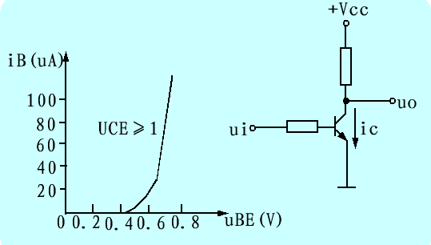
图2-11 返回

Slide 19
2.2.3 MOS管的开关特性
图2-16是增强型N沟道绝缘栅场效应管的伏安特性和开关电路。由图可知，当u_{i}小于开启电压U_{GS(TH)}时，漏极与源极之间无沟道，i_{D}=0 ，MOS管的D与S 之间相当于开关打开；当u_{i}增大时，MOS管导通，如u_{i}和R_{D}选择适当，可使MOS管工作在Ⅰ区，这时D、S之间的电压很小，相当于开关闭合。

Slide 20
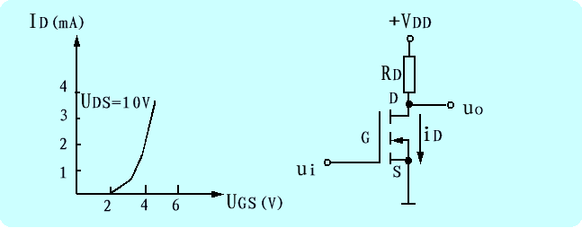
图2-16 返回

Slide 21
2.3 基本逻辑门电路
2.3.1 与门、或门和非门
2.3.2 复合门
2.3.3 三态门与传输门
返回

Slide 22
2.3.1 与门、或门和非门
1.与门
能够实现与逻辑关系的电路称为与门电路，简称与门。图2-17是2输入与门的逻辑符号，表2-1是它的真值表。真值表反映了输入与输出之间的各种对应关系。与门电路的输入端可以有多个，但只有输入全部为1状态时，输出才会是1状态；输入只要有一个为0状态，输出为0状态。与门的逻辑表达式为：F=A·B
继续

Slide 23
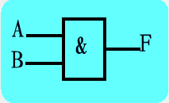
图2-17 与门逻辑符号 返回

Slide 24
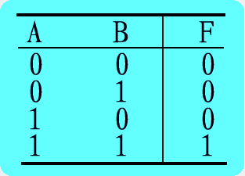
表2-1 与门真值表 返回

Slide 25
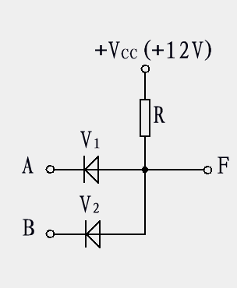
实现与门的电路多种多样，图2-18是由二极管组成的与门电路。
图2-18 二极管组成的与门电路
设高电平为3V，低电平为0V二极管正向压降忽略不计。
只有A=3V
B=3V
才有F=3V
其余F=0V

Slide 26
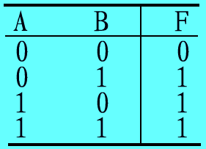
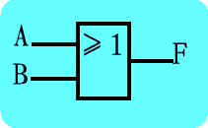
2.或门
能够实现或逻辑关系的电路称为或门电路，简称或门。图2-19是2输入或门逻辑符号，表2-2是它的真值表，其逻辑表达式为: F=A+B
图2-19 或门逻辑符号 表2-2 或门真值表

Slide 27
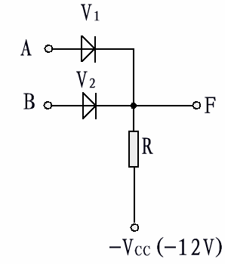
或门电路可以有多个输入，而输入只要有一个是1状态，输出就为1状态；只有输入全为0状态时，输出才会是0状态。图2-20是由二极管组成的或门电路，输入端只要有一个为高电平，输出就是高电平；只有输入全为低电平时，输出才会是低电平。
设高电平为3V，低电平为0V二极管正向压降忽略不计。
只有A=0V
B=0V
才有F=0V
其余F=3V

Slide 28
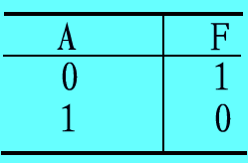
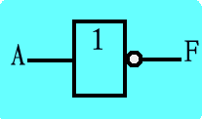
3.非门
实现非逻辑关系的电路称为非门电路，简称非门。图2-21是非门的逻辑符号，表2-3是它的真值表。非门的输出状态与它的输入状态相反，逻辑表达式为:F=
图2-21 非门逻辑符号 表2-3 非门真值表

Slide 29
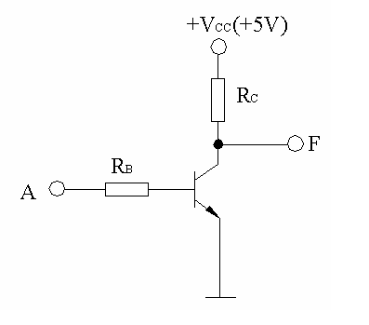
图2-22是由三极管组成的非门电路，当输入A为高电平时，三极管饱和导通，输出F为低电平；当输入A为低电平时，三极管截止，输出F为高电平。输出与输入总是反相，故非门又称为反相器。
图2-22 三极管组成的非门电路 返回
A为高，F为低
A为低，F为高

Slide 30
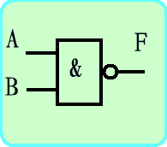
2.3.2 复合门
1.与非门
如果在与门输出端接一个非门，使与门的输出反相，就组成了一个与非门。与非门实现与非逻辑关系，图2-23是2输入与非门的逻辑符号，逻辑表达式为：F=
图2-23 与非门逻辑符号

Slide 31
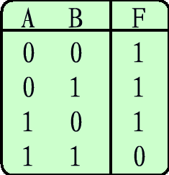
表2-4是与非门的真值表，由表可知，与非门的输入端只要有一个为0，则输出为1；只有当所有的输入为1时，输出才为0。
表2-4 与非门真值表

Slide 32

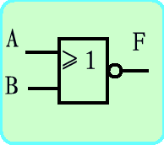
2.或非门
如果在或门输出端接一个非门，使或门输出反相，就组成了一个或非门。图2-24是2输入或非门的逻辑符号，逻辑表达式为：F=
图2-24 或非门逻辑符号

Slide 33
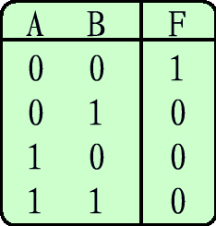
表2-5是或非门的真值表，由表可知，或非门只要有一个输入为1，则输出为0；只有当所有的输入为0时，输出才会是1状态。
表2-5 或非门真值表

Slide 34

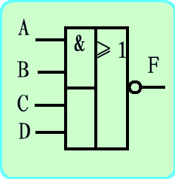
3.与或非门
将与门、或非和非门组合起来，就组成与或非门，实现与或非逻辑关系。图2-25是与或非门的逻辑符号，其逻辑表达式为：F=
图2-25 与或非门逻辑符号

Slide 35

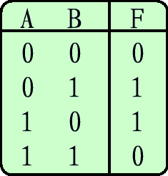
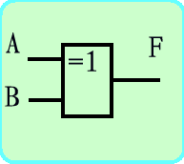
4.异或门
异或门实现异或逻辑关系。图2-26是异或门的逻辑符号，表2-6是它的真值表。由真值表可知，异或门的输入相同，输出为0；输入相异，输出为1。逻辑表达式为：F=
图2-26 异或门逻辑符号 表2-6 异或门真值表

Slide 36

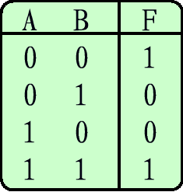
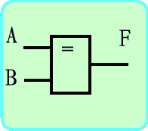
5.同或门
同或门实现同或逻辑关系。图2-27是同或门的逻辑符号，表2-7是它的真值表。同或门的输入相同，输出为1；输入相异，输出为0。同或门与异或门的逻辑关系正好相反，其逻辑表达式为：F=
图2-27 同或门逻辑符号 表2-7 同或门真值表 返回

Slide 37
2.3.3 三态门与传输门
1.三态门
三态门的输出端除了0和1两种状态外，还有第三种状态，称为高阻状态或禁止状态，在这种状态下，输出端相当于断开（虚断）。
图2-29是三态与非门的逻辑符号，图中符号“▽”是三态门的标记。它有一个控制端E（或），又称使能端。图（a）是高电平有效（使能）的三态门，图（b）是低电平有效的三态门。 继续

Slide 38
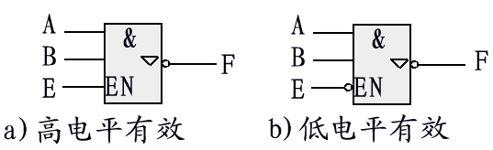
图2-29 三态门逻辑符号 返回

Slide 39
三态门的应用
图2-30是在一条数据线上传送信息的情况。如果要将A端的信号传送到G端，只要使三态门G_{A}、G_{G}使能，其它三态门不使能，A端的信号通过门G_{A}、数据总线和G_{G}传送到G端 。
继续

Slide 40
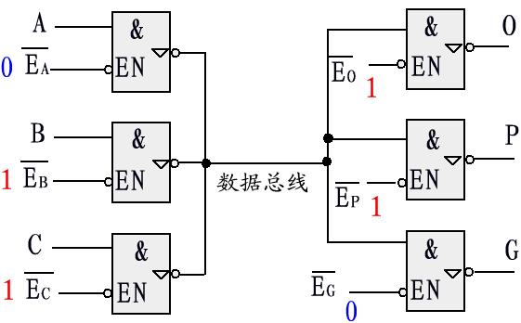
图2-30 三态门的应用 返回

Slide 41
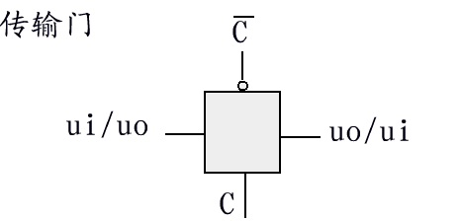
2.传输门
传输门在电路中起开关作用，也是数字电路中常用的器件。图2-31是传输门的逻辑符号。
图2-31 传输门逻辑符号 返回

Slide 42
2.4 TTL集成门电路
2.4.1 数字集成电路的分类
2.4.2 TTL与非门
2.4.3集电极开路的与非门
2.4.4 TTL门电路使用注意事项
返回

Slide 43
2.4.1 数字集成电路的分类
集成电路 就是将半导体器件、电阻、电容及导线等都制造在一个半导体基片（通常是硅片）上，构成一个功能完整的电路，然后封装起来。
集成度 单块硅片上集成的三极管的个数。
按照所用半导体器件的不同，数字集成电路可分为两大类：
  以双极型晶体管为基本元件，称为双极型数字集成电路。
  MOS管为基本元件，称为单极型数字集成电路。

Slide 44
双极型 ： 单极型：
(1)DTL (1)NMOS
(2)TTL (2)PMOS
(3)HTL (3)CMOS
(4)ECL
(5)I L
返回

Slide 45
TTL逻辑系列
返回
系列名称 | 符号 | 特性
标准 | 54/74 | 标准功耗和速度
低功耗 | 54/74L | 功耗是标准系列1/10，速度低于标准系列
高速 | 54/74H | 速度高于标准系列，功耗大于标准系列
肖特基 | 54/74S | 速度比标准系列快3倍，功耗大于标准系列
低功耗肖特基 | 54/74LS | 速度与标准系列相同，功耗为标准系列1/5
先进肖特基 | 54/74AS | 速度比标准系列快10倍，功耗低于标准系列
先进低功耗肖特基 | 54/74ALS | 速度比标准系列快2倍，功耗是标准系列1/10
快速 | 54/74F | 速度比标准系列快近5倍，功耗比标准系列低

Slide 46
COMS逻辑系列
返回
系列名称 | 符号 | 特性
标准CMOS | 4000 | 微功耗，低速
有缓冲CMOS | 4000B | 微功耗，低速，扇出比标准CMOS大
高速CMOS | 74HC | 功耗低，速度达到LS TTL的水平
高速CMOS(TTL兼容) | 74HCT | 类似74HC，可直接与TTL接口
先进CMOS | 74AC | 高速，可代替74HC
先进CMOMS(TTL兼容) | 74ACT | 高速，可代替74HCT

Slide 47
2.4.2 TTL与非门
TTL与非门电路如图2-32所示。电路由输入级、倒相级和输出级三个部分组成。

Slide 48
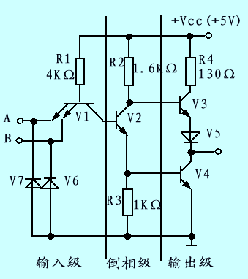
图2-32 TTL与非门电路

Slide 49
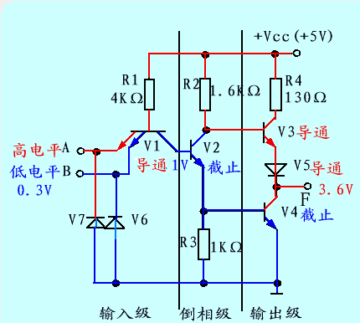

1．TTL与非门的工作原理
设输入信号的高、低电平分别为U_{iH}=3.6V， U_{iL}=0.3V。
（1）输入A、B至少有一个低电平
UF=V_{CC}-U_{R2}-U_{BE3}-U_{V5}=5-0.7-0.7=3.6V

Slide 50
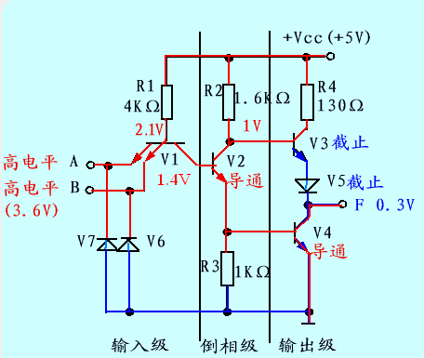
（2）输入端A、B全为高电平
V1不能导通，V2、V4饱和导通，输出电压为0.3伏， V2的集电极电压近似为1V，V3、V5截止，所以

Slide 51
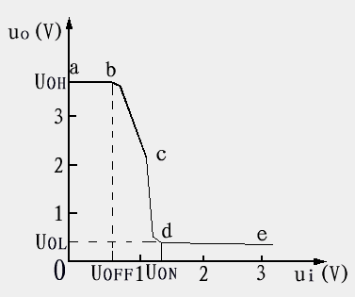
2． 参数
图2-35是TTL与非门的电压传输特性，它是将与非门的某一输入端接电压u_{i}，而其它输入端都接高电平。当u_{i}自零逐渐增加时测得的输出电压u₀与输入电压u_{i}之间的关系曲线。
图2-35 TTL与非门电压传输特性

Slide 52
下面结合电压传输特性介绍TTL电路的几个参数 :
（1） 输出高电平U_{oH}
当输入信号有一个或多个低电平时，与非门的输出电压值，即传输特性上ab段的电压值。典型值为3.6V，产品规定最小值为2.4V。
（2）输出低电平U_{oL}
当输入信号全为高电平时，与非门的输出电压值，即传输特性上de段的电压值。典型值为0.3V，产品规定最大值为0.4V。

Slide 53
（3） 输入高电平U_{iH}
使输出为低电平的输入电压值，即输入逻辑1所对应的输入电平。典型值为3.6V，产品规定的最小值为2.0V。最小值又称开门电平，记为U_{on}，实际电路U_{on}≤1.8V。当输入高电平受负向干扰而降低时，只要不小于开门电平U_{on}，输出仍然保持低电平。所以开门电平愈小，表明电路抗负向干扰能力愈强。
（4） 输入低电平U_{iL}
使输出为高电平的输入电压值，即输入逻辑0对应的输入电平。典型值为0.3V，产品规定的最大值为0.8V。最大值又称关门电平，记为U_{off}，实际电路U_{off}≥0.8V。当输入低电平受正向干扰而增加时，只要不大于关门电平U_{off}，输出仍能保持高电平。所以关门电平愈大，表明电路抗正向干扰能力愈强。

Slide 54
（5） 扇出系数N
扇出系数表示输出端能带动的同类型与非门的个数。典型值N≥8，它反映了TTL电路的带负载能力。
（6） 平均延迟时间t_{pd}
从输入脉冲上升沿达50%到输出脉冲下降沿达50%所经过的时间称为上升延迟时间t_{pd1}；从输入脉冲下降沿达50%到输出脉冲上升沿达50%所经过的时间称为下降延迟时间t_{pd2}，门电路的平均延迟时间为：t_{pd}=（t_{pd1}+t_{pd2}）/2

Slide 55
（7） 输入低电平电流I_{iL}
 I_{iL}是输入低电平时流出输入端的电流，它流入(或灌入)到前级门电路的输出端。产品规定的最大值为16 mA。
（8） 输入高电平电流I_{iH}
I_{iH}是输入高电平时流入输入端的电流，一般是前级门输出端流出(或拉出)的电流。产品规定的最大值为40μA。

Slide 56
（9） 输出低电平电流I_{OL}
I_{OL}是输出低电平时能够流入输出端的电流，称为门电路带灌电流负载的能力，亦称作吸电流能力。产品规定最大值为16mA。
（10） 输出高电平电流I_{OH}
I_{OH}是输出高电平时流出输出端的电流，称为门电路带拉电流的能力或放电流能力。产品规定最大值为0.4mA。
返回

Slide 57

2.4.3集电极开路的与非门
图2-37是集电极开路的与非门。集电极开路的门电路又称OC门，它克服了一般TTL门电路输出端不能直接相连的缺点。实现了线与功能，如图2-38所示。其逻辑功能如下：
返回

Slide 58
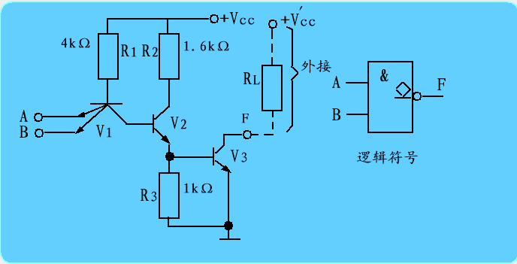
图2-37集电极开路与非门 返回

Slide 59
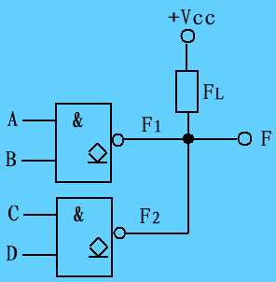
图2-38 OC门实现线与逻辑 返回

Slide 60
2.4.4 TTL门电路使用注意事项
（1） TTL门电路的电源电压V_{CC}应满足5V±5%的要求，电源不能接反。为防止由电源引入的各种干扰，必须对电源进行滤波，在印制电路板上每隔5块左右的集成电路加接一个0.01～0.1μF的高频滤波电容。
（2） 多余的输入端应根据逻辑要求，接电源、地或与其它有用的输入管脚并联，悬空时容易接受外界干扰。

Slide 61
（3） 输出端不能并联使用(OC门、三态门等除外)，也不允许对地短路或直接接电源。如果是容性负载，应接入限流电阻，阻值一般为150Ω。为了扩大带负载能力，可选带驱动的门、或者变拉电流负载为灌电流负载的方法。
（4） 焊接时使用中性焊剂(如松香)、45W以下电烙铁。焊接时间不宜太长，以免损坏。
返回

Slide 62
2.5 CMOS集成门电路
2.5.1 CMOS非门
2.5.2 CMOS三态门
2.5.3 CMOS门电路的特点与使用注意事项
返回

Slide 63
2.5.1 CMOS非门
图2-39是CMOS非门电路，其中V₁为P沟道增强型MOS管，衬底与源极相连接V_{DD}。
当栅源电压小于它的开启电压U_{GS1} _{(TH)}( U_{GS1} _{(TH)}<0V)时，管子导通。而V₂为N沟道增强型MOS管，衬底也是与源极相连，但接地。当栅源电压大于它的开启电压U_{GS2(TH)}(U_{GS2 (TH)}>0V) 时，管子导通。

Slide 64
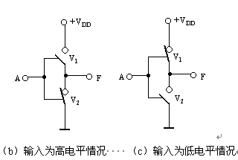
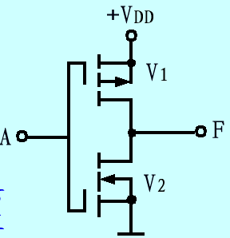
图2-39 CMOS非门电路

Slide 65
当输入端A为高电平时(V_{A}≈V_{DD})，V₁截止、V₂导通，输出端F为低电平；当输入端A为低电平时(V_{A}≈0V)，V₁导通、V₂截止，输出端F为高电平。所以电路输出与输入之间的逻辑关系为
F=
返回

Slide 66
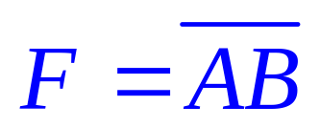
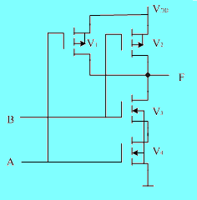
2.5.2 CMOS与非门
图2-40是CMOS与非门电路。
当输入A与B中只要有一个为低电平，V₁与V₂中有一个管子导通，V₃和V₄中有一个管子截止，则输出为高电平。
当输入A与B都为高电平 时，V₁与V_{2两}个管子都截止，V₃和V₄两个管子都截止，则输出为高电平。
返回
图2--40 CMOS与非门电路

Slide 67
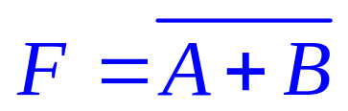
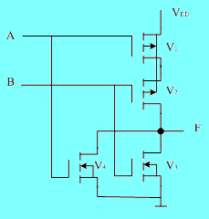
2.5.3 CMOS或非门
图2-41是CMOS与或门电路。
当输入A与B中只要有一个为高电平，V₁与V₂中有一个管子截止，V₃和V₄中有一个管子导通，则输出为低电平。
当输入A与B都为低电平 时，V₁与V₂两个管子都导通，V₃和V₄两个管子都截止，则输出为高电平。
返回
图2—41 CMOS或非门电路

Slide 68
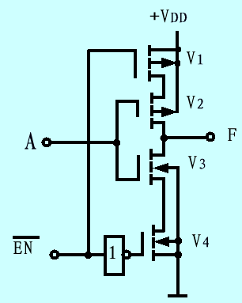
2.5.4 CMOS三态门
图2-42是低电平有效的CMOS三态非门电路。当 =1时，V₁、V₄截止，这时不论A为何种状态，输出端F为高阻状态。当 =0时，V₁、V₄导通，这时电路为非门电路，F=
返回
图2--42 CMOS三态门电路

Slide 69
2.5.5 CMOS门电路的特点与使用注意事项
1．CMOS门电路的特点
    抗干扰能力强
    功耗小
    扇出系数较大
    带负载能力小，速度较TTL低

Slide 70
2．CMOS门电路使用注意事项
在CMOS门电路中，由于MOS管的栅极的氧化层很薄，容易被击穿，因而须注意：
（1）为保护输入端箝位二极管不因电流过大而烧坏，一般V_{SS}≤U_{iL}≤0.3V_{DD}，0.7V_{DD}≤U_{iH}≤V_{DD}，输入电压u_{i}的极限值为(V_{SS}-0.5V)；(V_{DD}+0.5V)。
（2）未使用端绝不允许悬空，否则会因栅极静电感应而导致氧化层击穿，同时由于输入电阻高，悬空时更容易受干扰影响。

Slide 71
（3） 考虑到栅极易接收静电电荷，因此在进行实验、测量、调试时，应先接入直流电源，后接信号源；工作结束时，先去掉信号源，后关闭直流电源。
（4） 贮藏、运输时应将CMOS元件放置金属容器中或用铝箔包装，或插于导电橡胶或导电塑料中。
（5） 焊接时电烙铁要有良好的接地。测试时，测试仪器也应具有良好的接地。
返回

Slide 72
2.6 TTL与CMOS电路之间的接口电路
在数字系统中，常有不同类型的集成电路混合使用。由于输入逻辑电平、输出逻辑电平、带负载能力等参数不同，不同类型的集成电路相互连接时，就需要使用接口电路。所谓接口电路就是连接在驱动门与负载门之间的转换电路。
2.6.1 三极管组成的接口电路
2.6.2 其他接口电路
返回

Slide 73
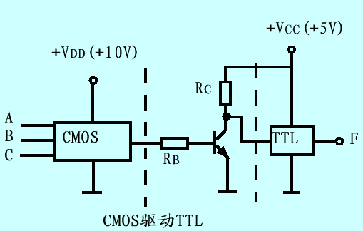
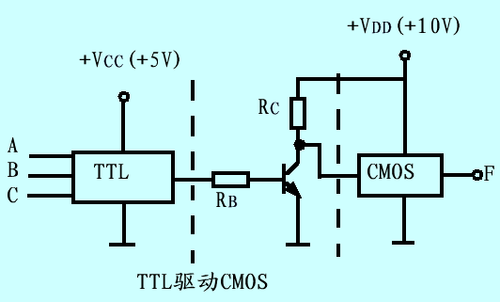
2.6.1 三极管组成的接口电路
TTL电路与CMOS电路电源电压不相同时，TTL电路的逻辑电平显然不能与CMOS电路的逻辑电平兼容，这就需要转换电路。图2-44是由三极管组成的接口电路。
图2-44三极管组成的接口电路 返回

Slide 74
2.6.2 其他接口电路
若CMOS电路采用+5V电源时，阈值电压为2.5V，高电平接近为5V，低电平接近0V。而TTL电路输出高电平的最小值为2.4V，低电平的最大值为0.8V，显然，两者的逻辑电平是不兼容的，TTL电路输出的高电平相当于CMOS电路的低电平。图2-45所示的电路很好地解决了这一问题，电阻R_{UP} (几千欧姆)的作用是将TTL电路输出的高电平上拉到5V，满足CMOS电路对高电平电压值的要求。
继续

Slide 75
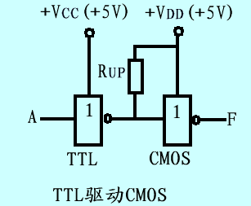
图2-45TTL驱动CMOS 返回

Slide 76
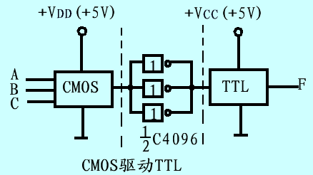
CMOS电路输出逻辑电平与TTL电路的输入逻辑电平可以兼容，但CMOS电路带负载能力差。图2-46是提高CMOS驱动能力的一种方法，将几个非门并联使用。
图2-46 CMOS驱动TTL 返回

